Slide 1
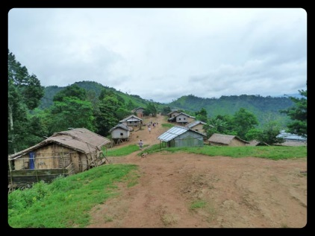

মাল্টিমিডিয়া শ্রেণীতে সবাইকে স্বাগত

Slide 2
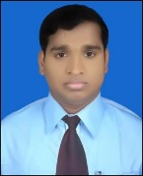

পরিচিতি
পরিমল মন্ডল
সহকারী শিক্ষক (কম্পিউটার)
চিতলমারি দাখিল মাদ্রাসা
চিতলমারী, বাগেরহাট।
মোবাইল- ০১৯১২-৬২৯৬৮৪
Email- parimalcdm@gmail.com
শ্রেণী- 8ম
বিষয়- বাংলাদেশ ও বিশ্ব পরিচয়
অধ্যায়- একাদশ
পাঠ- ৫ (মারমা)
সময় – ৫০ মিনিট
তারিখ- ০৭/০৩/২০১৮

Slide 3
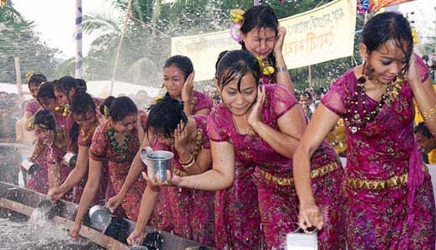
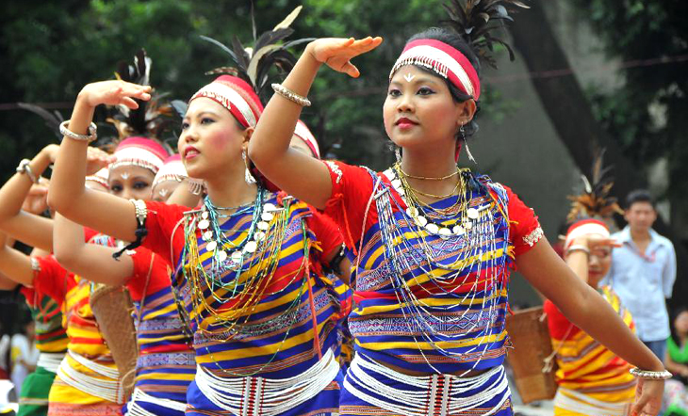
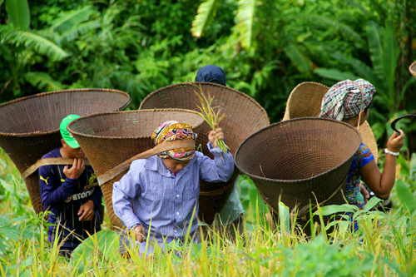
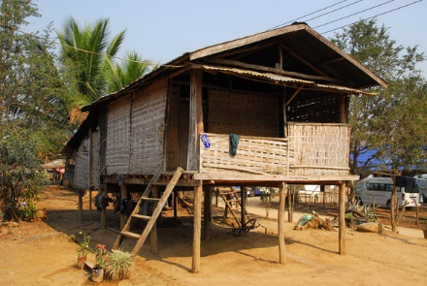
বলতো উপরের ছবিগুলো কাদের কথা মনে করিয়ে দেয় ?

Slide 4
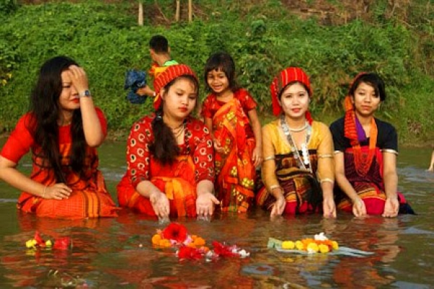
আজকের পাঠের আলোচ্য বিষয়-
মারমা

Slide 5
শিখনফল
এই পাঠ শেষে শিক্ষার্থীরা…
        ১। মারমাদের সামাজিক জীবনের বর্ণনা করতে পারবে ।
        ২। মারমাদের অর্থনৈতিক জীবনের ব্যাখ্যা করতে পারবে ।
        ৩। মারমাদের ধর্মীয় জীবনের বর্ণনা করতে পারবে ।

Slide 6
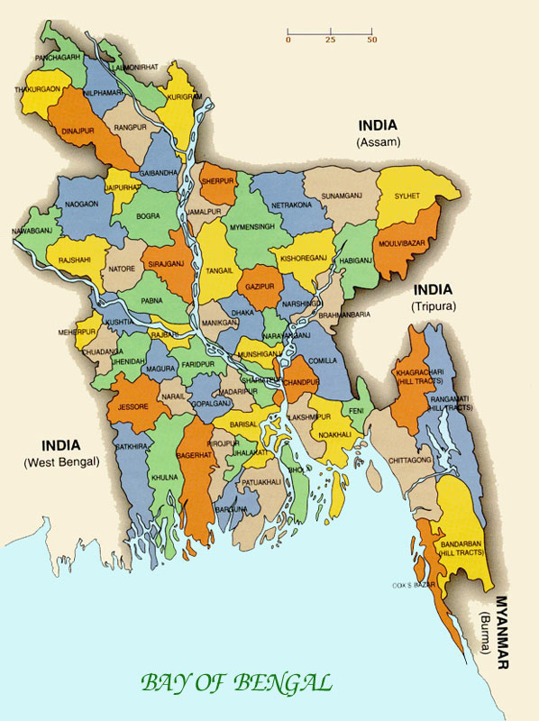
রাঙামাটি
বান্দরবন
খাগড়াছড়ি
এই তিনটি জেলায় মারমাদের বসবাস
বাংলাদেশে ক্ষুদ্র নৃগোষ্ঠীগুলোর মধ্যে জনসংখ্যার দিক দিয়ে মারমারা দ্বিতীয়

Slide 7

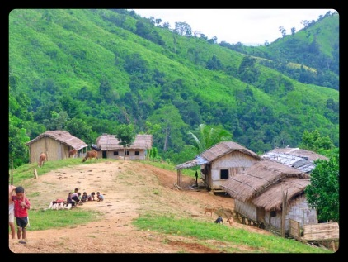
মারমা শব্দটি ম্রাইমা শব্দ থেকে এসেছে ।
পার্বত্য অঞ্চল বোমাং সার্কেলের অন্তভুর্ক্ত , মারমা সমাজের প্রধান হলেন বোমাং চিফ বা বোমাং রাজা ।
প্রত্যেক মৌজায় কতকগুলো গ্রাম রয়েছে ।
গ্রামবাসী গ্রামের প্রধান মনোনীত করে ।
মারমারা গ্রামকে তাদের ভাষায় রোয়া এবং গ্রামের প্রধানকে রোয়াজা বলে ।

Slide 8
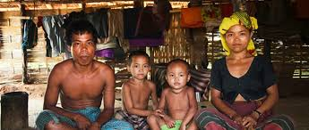
মারমা পরিবারে পিতার স্থান সর্বোচ্চ ।
মারমা সমাজে পারিবারিক সিদ্ধান্ত গ্রহনের ক্ষেত্রে মেয়েদের মতামত বেশ গুরুত্ব দেওয়া হয় ।

Slide 9
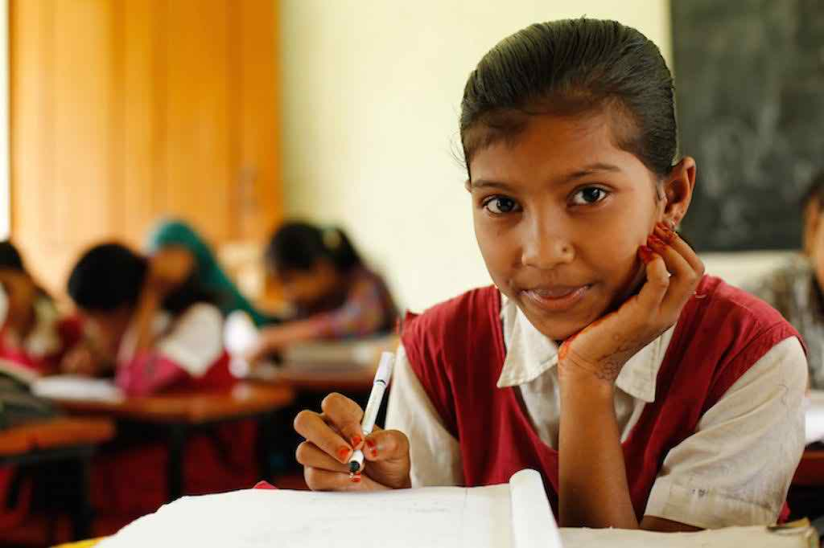
একক কাজ
মারমারাদের “রোয়াজা” সম্পর্কে লেখ ।

Slide 10
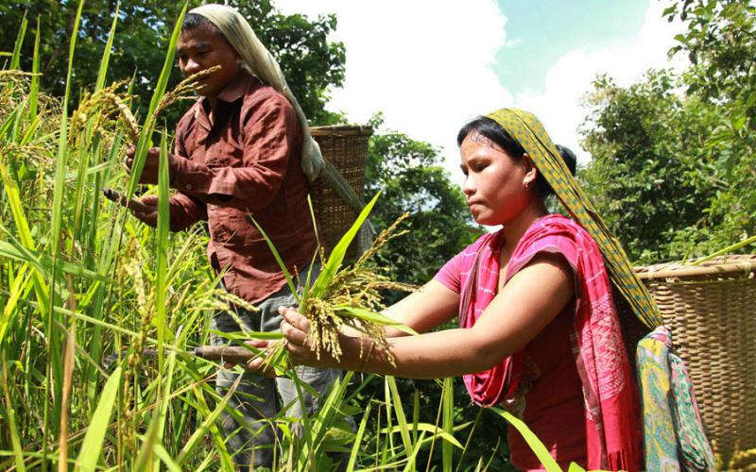
মারমাদের জীবিকার প্রধান উপায় হচ্ছে কৃষি
চাষাবাদের প্রধান পদ্ধতিকে জুম বলা হয় ।

Slide 11
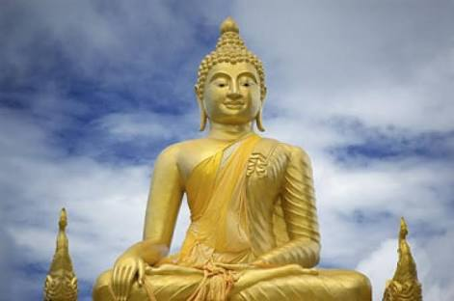
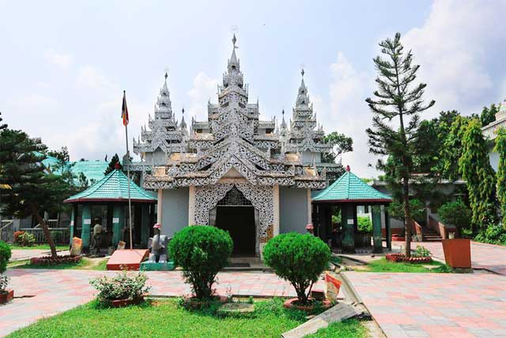
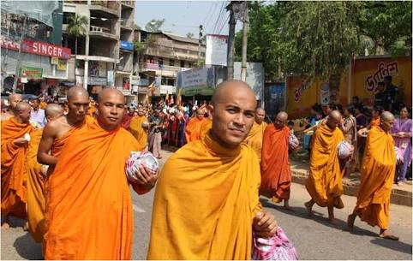
মারমারা বৌদ্ধ ধর্মাবলম্বী
বৌদ্ধ বিহারকে কিয়াং বলে
বৌদ্ধ ভিক্ষুদের ভান্তে বলা হয় ।

Slide 12
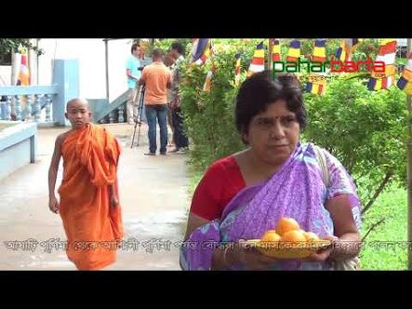
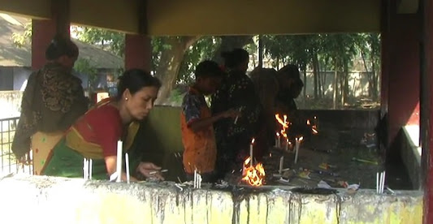
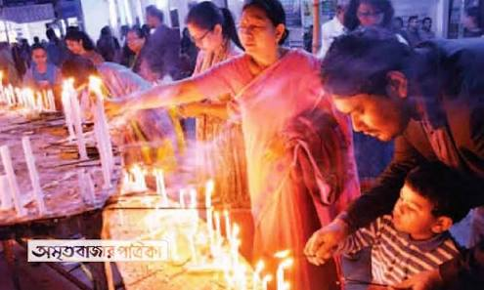
মারমারা নানাবিধ উৎসব পালন করে
অশ্বিনী পূর্ণিমা
মাঘী পূর্ণিমা
কার্ত্তিকী পূর্ণিমা

Slide 13
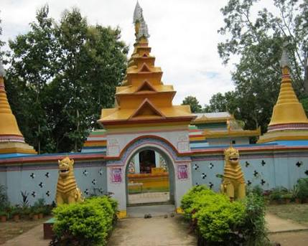
চন্দ্রঘোনার কাছে কর্ণফুলী নদীর দক্ষিন তীরে অবস্থিত ‘চিৎমরম বৌদ্ধবিহার’ মারমাদের তৈরি বৌদ্ধমন্দির ।
প্রতি বছর বৌদ্ধরা এখানে বুদ্ধ প্রণাম ও পূজা করে ।

Slide 14
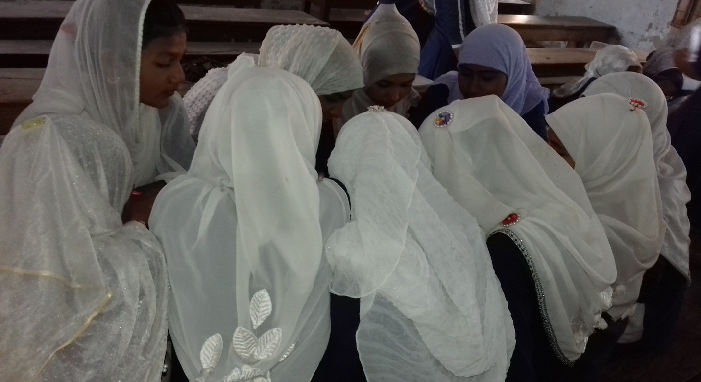
দলীয় কাজ
মারমাদের ধর্মীয় উৎসবের বর্ণনা দাও ।

Slide 15
মূল্যায়ন
১। মারমারা কোন সার্কেলের অন্তর্ভূক্ত ?
২। গ্রাম প্রধানকে কি বলে ডাকে ?
৩। তাদের চাষাবাদের প্রধান পদ্ধতিকে কি বলা হয় ?
৪। মারমারা কোন ধর্মের অনুসারী ?
৫। চিৎমরম বৌদ্ধ বিহার কোথায় অবস্থিত ?

Slide 16
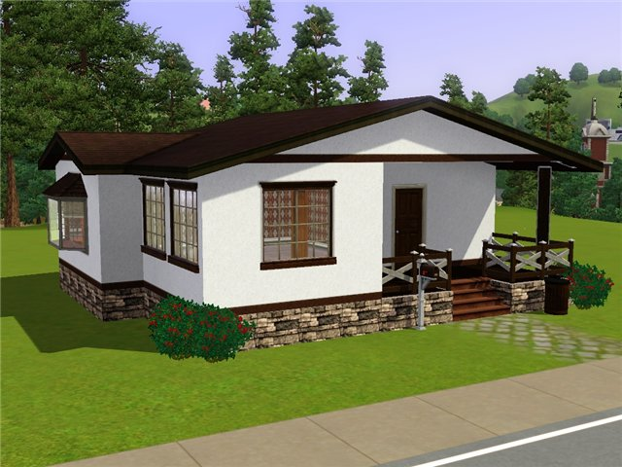
বাড়ির কাজ
মারমাদের জীবন ব্যবস্থা আলাদা বৈশিষ্ট্যে সমুজ্জ্বল- বিশ্লেষণ কর ।

Slide 17
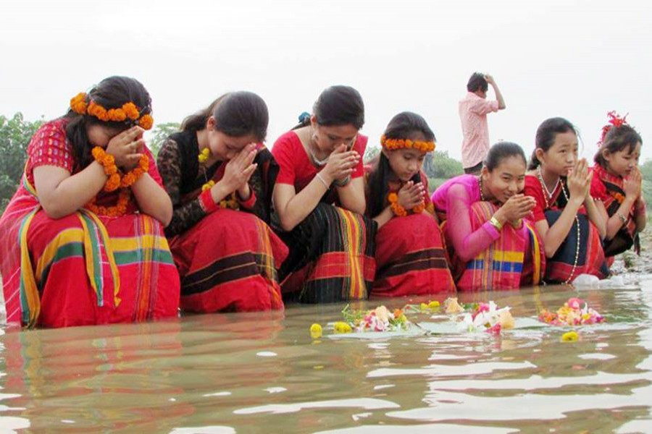
সবাইকে ধন্যবাদ

